Slide 1
Мастер- класс конструктор «Первые механизмы
Составители: Лазарева Т.Л.
Скворцова Т.С.

Slide 2
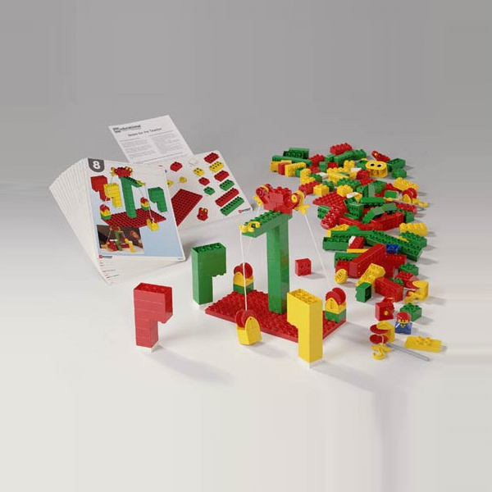
Конструктор "Первые конструкции"
Конструировать с помощью иллюстрированной инструкции из кубиков набора Лего : 12 моделей башен или мостов, либо что-нибудь своё, включив "полёт фантазии"! Обилие ярких деталей сделают процесс игры увлекательным, а построенные макеты научат основам проектирования и конструирования! В комплекте набора есть шкивы, оси, крюки на струнах, иллюстрированные цветные карточки с моделями. Количество деталей 107.

Slide 3
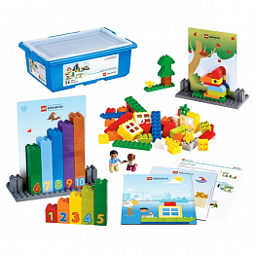
DUPLO «Мои первые конструкции» (Креативный строитель)
Особенности набора - присутствие на боковых сторонах кубиков цифр, что позволяет малышам знакомиться с системой и принципами счета.
В набор входят: Детали124 шт. Четыре двусторонние карточки с заданиями и два основания предлагают множество вариантов использования набора.

Slide 4
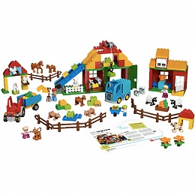
Большая ферма DUPLO
Набор Большая Ферма (Лего Дупло) позволяет исследовать ряд вопросов учебной программы, начиная от простых идей и звуков, которые производят домашние животные, и заканчивая более сложными, например, правилами ухода за ними.
Вместе с набором Большая Ферма Лего Дупло дети смогут познакомиться с различными домашними животными, определить их сходства и отличия. Набор Большая Ферма может быть использован сразу для игры нескольких малышей, поскольку содержит множество различных элементов.

Slide 5
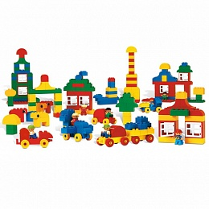
Город DUPLO
"Город" - это Лего для самых маленьких. Помогает познанию окружающего мира, развивает навыки коммуникации и анализа игровых ситуаций. Классический набор помогает детям расширить границы своего воображения, создавая веселую городскую среду, воплощая свои фантазии. В набор входят особые элементы, такие как окна, яркие кубики, автомобильное шасси и фигурки людей.

Slide 6
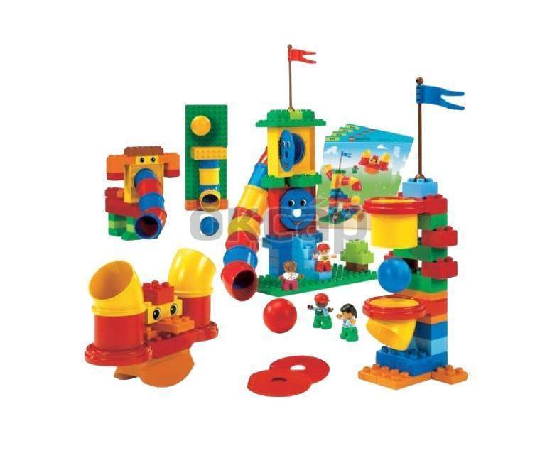
Набор с трубками DUPLO
Конструктор содержит 147 элементов. В комплект входят трубы, соединяя которые можно образовать желоб, специальные элементы для наглядной демонстрации проявления сил тяготения, а также шарики для скатывания. Игрушка помогает развитию способности определять основные характеристики различных предметов (размер, форма, цвет), формированию пространственного воображения и развитию мелкой моторики.

Slide 7
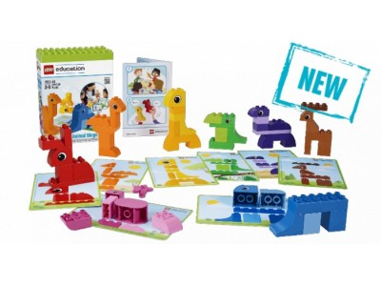
Конструктор «Лото с животными»
Познакомьтесь с ЛЕГО-версией знаменитой игры! Вместо бочонков - кубики ЛЕГО, вместо карточек с цифрами - карточки с веселыми зверятами. Каждый ребенок выбирает себе карточку и с ее помощью строит свое животное, собирая нужные кубики по мере их вытягивания из мешочка или коробки. По ходу игры дети учатся различать различные формы и цвета, а также развивают свои навыки устного счета и совместной работы.

Slide 8
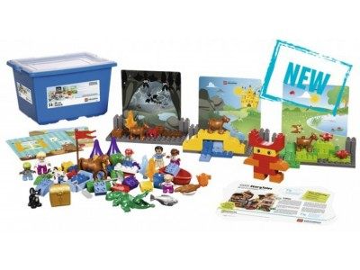
Моя первая история. Базовый набор
Этот увлекательный и легкий в использовании набор побуждает детей творчески рассказывать и придумывать истории. Он предназначен для развития языковых навыков и идеально подходит для изучения огромного количества тем. Дети придумывают сюжет, опираясь на декорации в виде 5 двухсторонних карточек, которые служат фоном к рассказываемой истории.

Slide 9
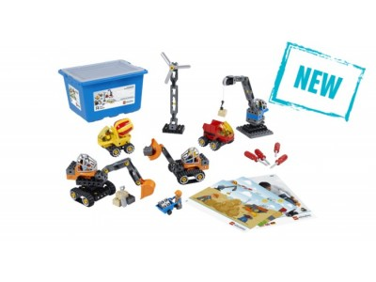
Строительные машины LEGO
Этот новый набор идеально подходит для знакомства с наукой и техникой. В его состав входят отвёртки, встроенные винты и большое количество разнообразных элементов (катушек. крюков, ковшей).

Slide 10
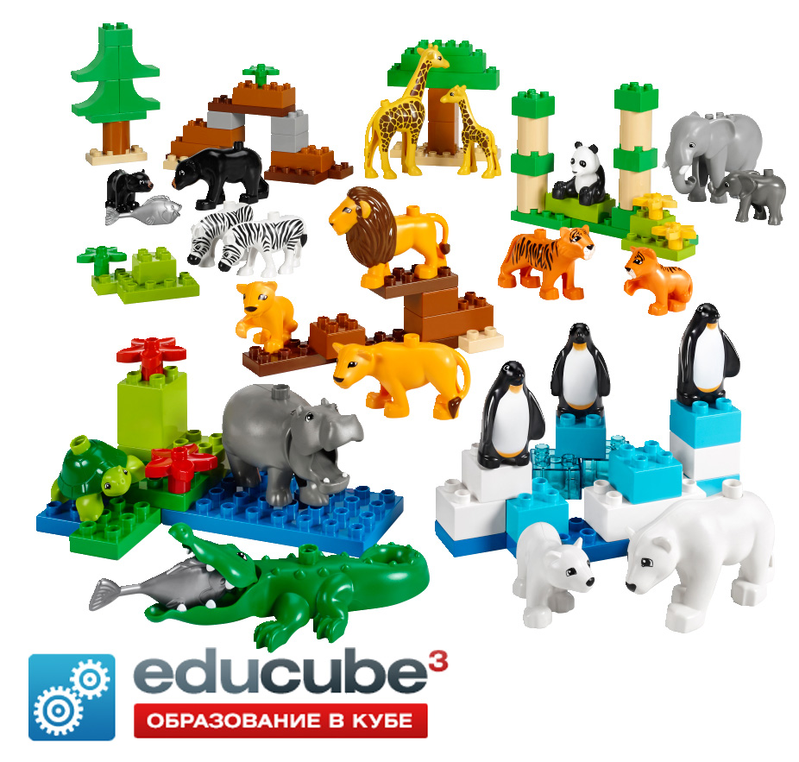
Набор «Дикие животные»
Дети узнают:
какие бывают животные;
где они обитают;
почему все звери такие разные;
зачем охранять диких животных;
расширяют свой словарный запас. Минифигурки животных разделены на 5 групп: тайга, джунгли, Антарктида, саванна, река.

Slide 11
Большие строительные платы

Slide 12
Креативные карты для набора «Мои первые конструкции»

Slide 13
Большие платформы для строительства

Slide 14
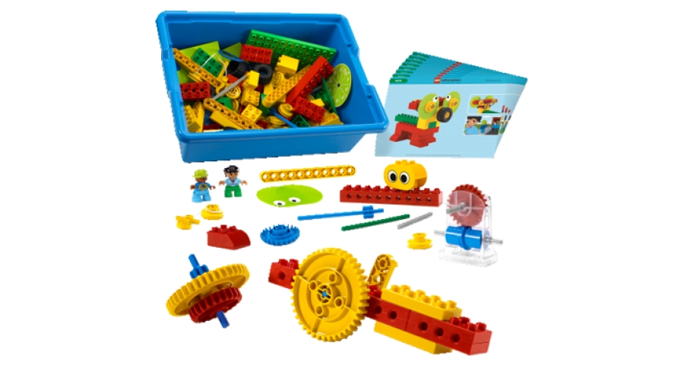
Конструктор «Первые механизмы»
В состав конструктора «Первые механизмы «входит 101 конструктивный элемент. Восемь пронумерованных инструкций по сборке моделей и разработанные специально для этого набора: глаза, паруса, шкалы и лопасти. Конструктор позволяет собрать восемь базовых действующих моделей и четыре модели, предназначенные для работы над проектами, в которых решаются конкретные жизненные задачи.

Slide 15
Хоккеист из конструктора «Первые механизмы»

